Slide 1
«Колыбельные песни»
Подготовила:
Усманова Юлия
МБОУ СОШ №3 г.Туймазы

Slide 2
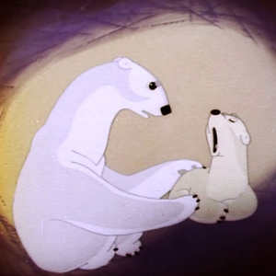
«Колыбельная медведицы»
Исполняет: Аида Ведищева
Композитор (музыка): Евгений Крылатов
Автор слов (текста): Юрий Яковлев
Год: 1969

Slide 3
История создания «Колыбельной медведицы» (из м-ф «Умка», 1969)
Как это часто случалось в СССР, всенародно любимый композитор вышел из самой толщи народа. Он родился 23 февраля 1934 года в Пермской области в простой рабочей семье, поэтому музыку мог слышать только из репродуктора. Тем не менее, его мать вспоминала, как, будучи ещё совсем малышом, Женя восторженно размахивал ручонками под звуки льющейся классики. В итоге мальчик окончил местную музыкальную школу, затем - училище, а в 1953 году поступил в Московскую консерваторию.
После её окончания он 10 лет работал при драмтеатре, где писал в основном инструментальную музыку. Евгений Павлович рано осознал, что он, прежде всего, "прикладной" композитор, что ему легче озвучивать какую-то идею или сюжет, нежели писать что-то отвлечённое.
Е. Крылатов: «...отдельно от кино я писать не люблю. Когда работаешь над фильмом, песни всегда получаются образные, а иначе будет просто песенка, не больше. …Ни разу музыка у меня не родилась просто так, из ничего. Я пишу песни только на готовые стихи. На хорошие - хорошо, на посредственные - посредственно».
Наверное, именно поэтому его всегда тянуло в области искусства, связанные с видеорядом. Поначалу попытки предложить свои услуги в кино и на ТВ были безрезультатными. Особенно удивлялись, когда Крылатова представляли "молодым композитором" - "Ему же уже под сорок. Какой же он молодой?".

Slide 4
Решающую роль в судьбе Евгения сыграл его хороший знакомый - композитор Александр Зацепин. К тому времени Зацепин был уже широко известен в мире кино (вспомнить хотя бы песни из фильмов Гайдая о Шурике). Именно он привёл Крылатова на студию "Союзмультфильм", где работал над музыкой к м-ф "Умка", и заявил, что тот будет его соавтором. Нельзя сказать, что режиссёры Владимир Попов и Владимир Пекарь сильно обрадовались - мультик длится всего 10 минут, что там делать двум композиторам? Однако отказать именитому Зацепину не смогли.
Далее Александр Сергеевич делает благородный "ход конём" - и просто исчезает со студии, отдав создание музыки к мультфильму полностью в руки своего протеже. В результате на свет появляется знаменитая "Колыбельная Медведицы" на слова Ю. Яковлева ("Ложкой снег, мешая, Ночь идет большая..."), замечательно исполненная Аидой Ведищевой.
Поначалу Крылатов не придаёт песне большого значения ("Когда написал её, думал, что это пустячок"). Но после выхода на экраны мультфильма про забавного полярного медвежонка "Колыбельная" становится мегахитом - и что особенно интересно, не столько для детей, сколько для взрослых. Сегодня Крылатов также признаёт эту песню «любимицей» из всего им написанного. Ну, а для меня её звучание навсегда осталось неким символом духа советской музыки 1960-х.

Slide 5
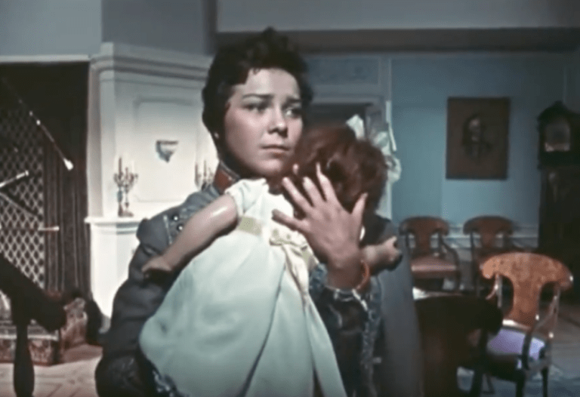
«Колыбельная Светланы»
Слова: А. Гладков Музыка: Т. Хренников
Колыбельная из фильма Гусарская баллада, 1962 г., режиссер Эльдар Рязанов. Поет колыбельную Голубкина Лариса

Slide 6
История создания "Колыбельной Светланы"
Был такой драматург - Aлександр Константинович Гладков. И в начале 40-х годов написал он героическую-патриотическую, но при этом веселую пьесу про Отечественную войну 1812г. "Давным-давно". Да так удачно написал, что идет она до сих пор с неизменным успехом. И даже Сталинскую премию за нее получил. А в 1962г. по пьесе режиссер Эльдар Рязанов снял фильм "Гусарская баллада". После чего история эта по популярности стала просто народной. Во многом популярности пьесе и фильму добавила великолепная музыка, сочиненная Тихоном Николаевичем Хренниковым специально для пьесы - помимо песни "Колыбельная Светланы", там есть еще несколько прекрасных его песен на стихи Гладкова, добавляющих определенный шарм сюжету. Конечно же, имя композитора Тихона Хренникова известно даже далеким от музыки людям. И не потому, что он был в директивном порядке назначен лично Сталиным генеральным секретарем Союза композиторов СССР и оставался на этом посту до распада СССР, умело сочетая творчество и административную работу. Союз Композиторов, например - единственная творческая организация, которой не коснулись репрессии (тот же Гладков - писатель - тоже, кстати, не избежал лагерей). И даже не благодаря его серьёзным произведениям крупной формы (увы, тут со знанием неважнецки дела обстоят уже в глобальном, так сказать, смысле).

Slide 7
Народ полюбил песни Хренникова, которых написал он множество. К пьесам, к фильмам, просто так. И "Колыбельная Светланы" стоит в ряду его лучших лирических песен. Французский композитор Жорж Орик (Georges Auric) прямо сказал: "Если бы Хренников сочинил только одну мелодию - "Колыбельную Светлане" - его имя было бы уже навечно занесено в музыкальные анналы". На могиле Т.Хренникова в Ельце, его родине, установлен памятник композитору. Ноты на рояле. Ноты "Колыбельной Светланы". Итак, колыбельная. По сюжету пьесы девушка-корнет Шура Азарова поет своей кукле Светлане колыбельную, прощаясь с ней и с родным домом. И окончательно прощаясь с детством.
Интересно: существует множество вариантов текста этой колыбельной. Что удивительно, не только в интернете, но и в печатных изданиях. Где - выброшено несколько строчек, где - повтор целого четверостишия, меняются слова ("листами" - на "кустами", а то и на "листвою", в результате чего и рифмы-то никакой не получается), заменяются строчки ("спи, как я спала" - на дубль "ночь как день светла"), и т.д.

Slide 8
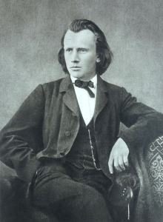
«Колыбельная «Wiegenlied»»
Иоганнеса Брамса

Slide 9
История создания Колыбельной Брамса
Иоганнес Брамс написал колыбельную как часть симфонии в 1868 г., она не предполагала написание слов. Поначалу мелодия носила название "Wiegenlied (то есть Колыбельная песня), Опус 49 №4". Текст "Wiegenlied" получила несколько позже, когда композитор отправился в Германию. Там Брамс встретил молодую женщину по имени Берта Фабер. Она хотела новую песню, чтобы петь её своему первенцу, и композитор исполнил её желание, написав текст к своей "Колыбельной". Он называется "Guten Abend, gute Nacht" (то есть "Доброго вечера, доброй ночи"). Песня получилась простой и естественно красивой, поэтому многие думают, что Брамс её целиком позаимствовал у народа. Музыковеды говорят, что композитор в своём творчестве стоит очень близко к фольклорной традиции, нередко цитируя народные мелодии или их обрабатывая, но в данном случае автор у "Guten Abend, gute Nacht" один. Почти за полтора века "Колыбельная" Брамса распространилось по всему миру. Она есть и в итальянском варианте, и в английском, и в чешском, и во французском, и, конечно, в русском – да ещё на каждый язык зачастую приходится не по одному варианту текста.

Slide 10
К сожалению, из российских записей этой колыбельной мне удалось найти только одну. Данная версия колыбельной Брамса называется "Баю-бай", исполнена она актрисой Екатериной Гусевой. Песня включена в альбом 2003 года "Семь подарков к Рождеству". Итальянскую версию "Wiegenlied" исполнял Робертино Лоретти, юная звезда 60-х. Мальчик с самого раннего детства увлекался музыкой, его голос пленял всех своей чистотой. Неудивительно, что он очень быстро стал международной звездой. Контракты, договоры, приглашения сниматься в кино сыпались, как из рога изобилия. Его пластинки расходились миллионными тиражами, в том числе и в СССР. Робертино выступал с концертами практически по всей Европе. Критики были единогласны в своём мнении: его называли новым Карузо. Очень показательно, что в списке десяти самых популярных исполнителей того времени Элвис Пресли занимал лишь третью строчку, тогда как Робертино был первым. Ещё одну версию сочинения Брамса записала в 2004 г. на альбом "Miracle" Селин Дион.

Slide 11
Музыкальный анализ колыбельных

Slide 12
Музыкальный анализ «Колыбельной медведицы»
Интонация: убаюкивающая, покачивающая
Регистр: средний
Ритм: ровный
Темп: умеренный
Мелодия: низходящая, плавная
Динамика: тихая
Тембр: мягкий
Лад: мажорный

Slide 13
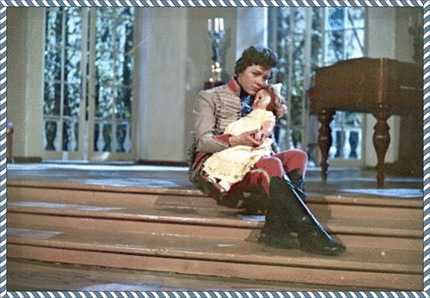
Музыкальный анализ «Колыбельной Светланы»
Интонация: убаюкивающая, покачивающая
Регистр: средний
Ритм: ровный
Темп: медленный
Мелодия: низходящая, плавная
Динамика: тихая
Тембр: мягкий
Лад: мажорный

Slide 14
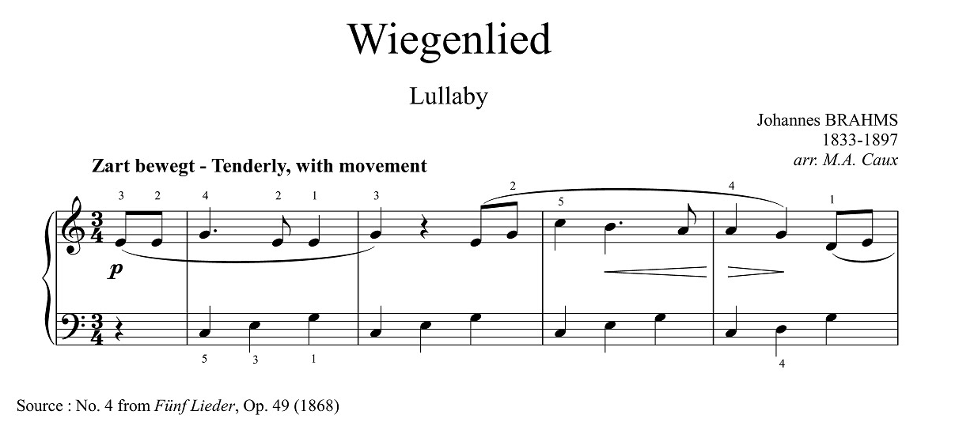
Музыкальный анализ «Колыбельной «Wiegenlied»»
Иоганнеса Брамса

Slide 15
Интонация: убаюкивающая, покачивающая
Регистр: высокий
Ритм: ровный
Темп: умеренный
Мелодия: низходящая, плавная
Динамика: тихая
Тембр: мягкий
Лад: мажорный

Slide 16
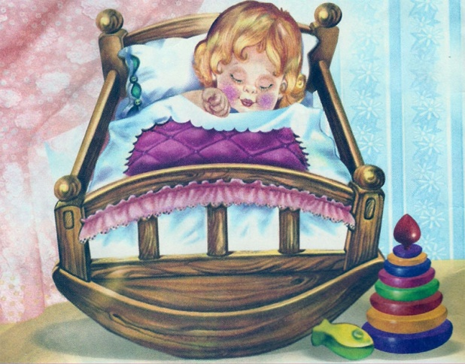
Все три колыбельные авторские. Ритм колыбельных песен ровный, монотонно­ успокаивающий. Мелодия плавная. Темп от медленного до умеренного. Присутствуют повторяющиеся музыкальные фразы и слова. Особое сочетание гласных. оказывают эмоциональное воздействие на ребенка, устанавливают тесную связь между матерью и ребенком.

Slide 17
Мне понравились все прослушанные колыбельные песни. Особенно «Колыбельная медведицы», так как мама мне с самого детства её напевает перед сном. Она очень добрая, искренняя, волшебная. Песенка сама по себе очень мелодичная, спокойная, мягкая, ласковая, слушая ее, глаза закрываются, на душе становиться спокойно. И мультик, в которой песенка звучит тоже очень замечательный, один из лучших. А еще она очень легко запоминается.

Slide 18
Моё отношение к прослушанной музыке
Данные колыбельные песни, как и многие другие – это яркий образец детского фольклора. Это своеобразный способ передачи ребенку информации об образах нового для него мира, первых словах, о матери, ее эмоциях по отношению к нему. Колыбельные песни отображают безграничную материнскую любовь и заботу, окунают в мир красоты и спокойствия, добра и искренности, это все то, что каждая мама желает передать своему ребенку.
Интересно, что в колыбельных разных народностей можно найти общие черты. Например, такие песни исполняются в медленном темпе. Также колыбельные отличают высокий тембр и своеобразные интонации. Известно, что дети раннего возраста лучше всего воспринимают именно такую тональность. Впрочем, колыбельные исполнялись не только для детей – иногда их напевали друг другу влюбленные. Также колыбельные часто исполнялись для больных, чтобы они скорее выздоравливали.
Благодаря проделанной работе, я узнала больше о колыбельных песнях.

